Slide 1
AES
(Advanced Encryption Standard)
高 飞
gaof@bupt.edu.cn

Slide 2
由 来
1997年，NIST开始了遴选DES替代者—— AES的工作 。要求AES具有128比特的分组长度，并支持128、192和256比特的密钥长度，而且能在全世界免费使用
1998年从提交的21个算法中选出15个作为候选
1999年5个算法入围了最后决赛
2000年评选出最终结果Rijndael, 2002年正式使用
Notes:
美国国家标准与技术协会

Slide 3
评选原则
安全性
代价
算法和实现特性
由于Rijndael算法集安全性、性能、效率、可实现性
及灵活性于一体，而在决赛中胜出

Slide 4
AES的数学基础
字节：8比特为1字节
字：4个字节（32位）为一个字
一个字节：有限域GF(2⁸)中的一个元素
一个字：系数在GF(2⁸)中并且次数小于4的多项式

Slide 5
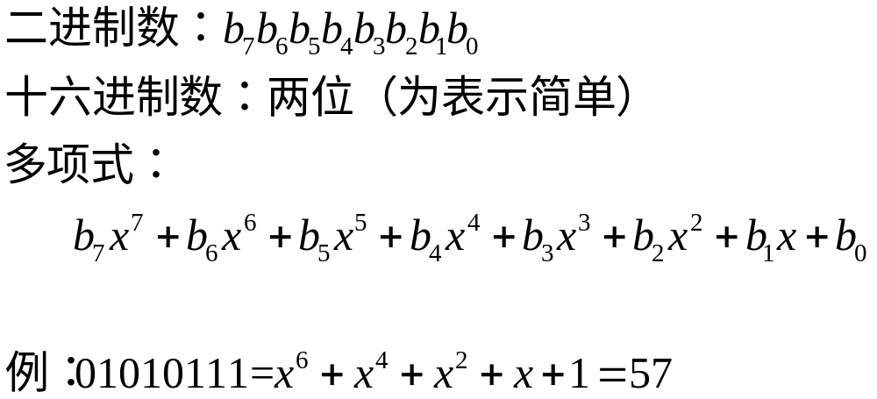
有限域GF(2⁸)
元素表示：

Slide 6
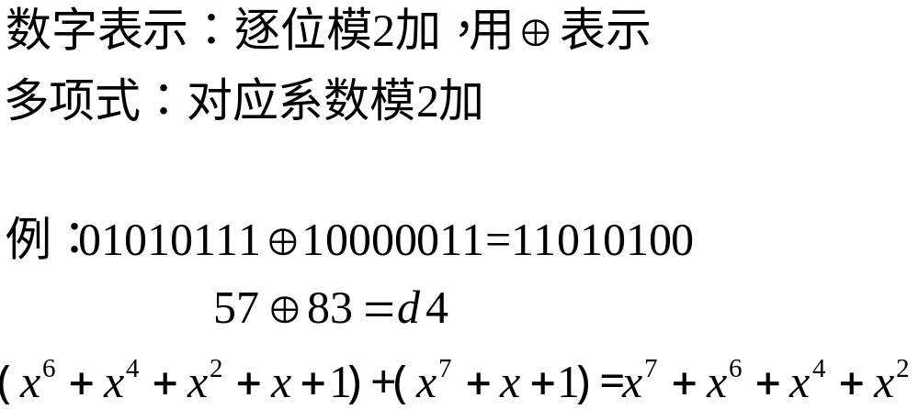
有限域GF(2⁸)
加法：

Slide 7
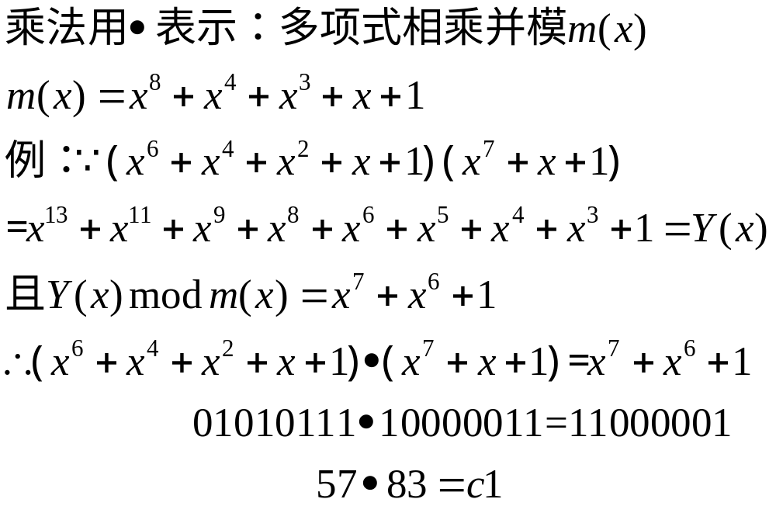
有限域GF(2⁸)
乘法：多项式表示

Slide 8
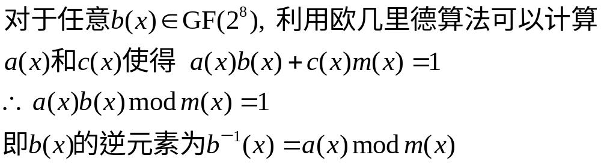
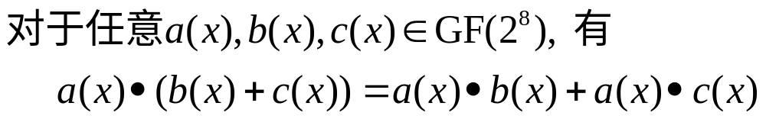
有限域GF(2⁸)
逆元素
结合律
可见在如上定义的加法运算和乘法运算下，256个可能
字节值的集合构成了有限域GF(2⁸)

Slide 9
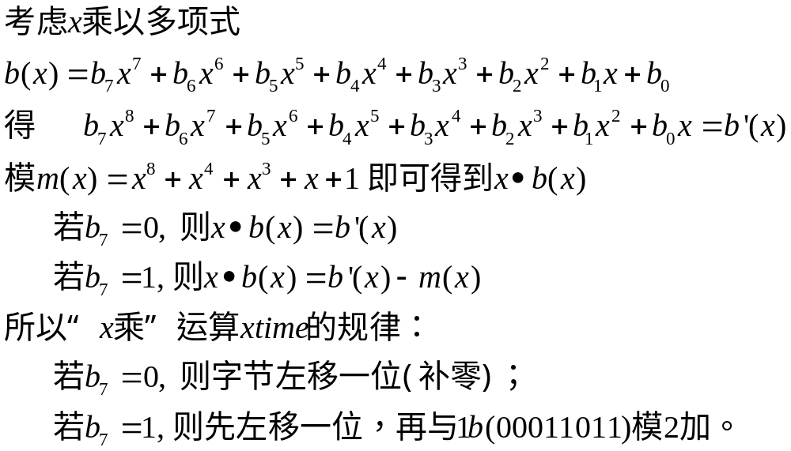
有限域GF(2⁸)
乘法：数字表示

Slide 10
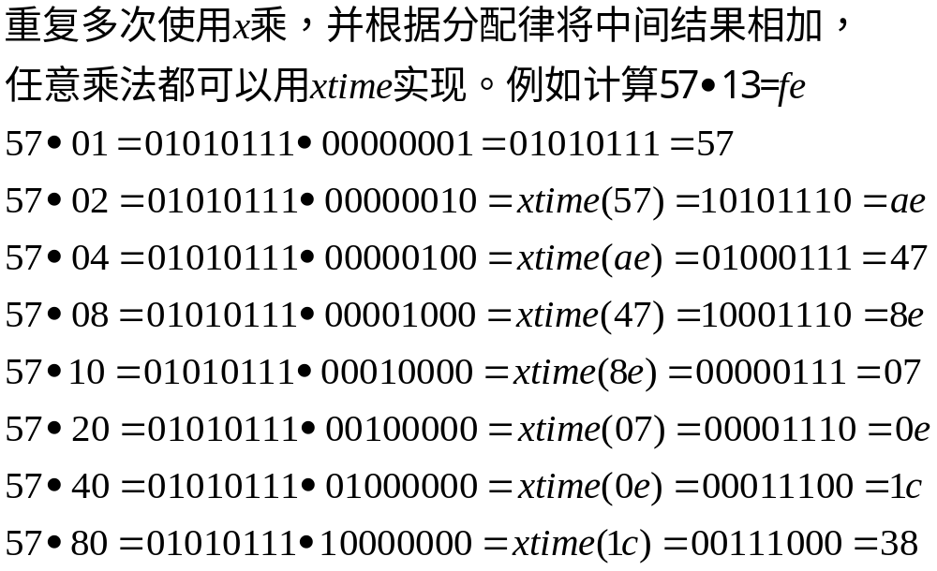
有限域GF(2⁸)

Slide 11
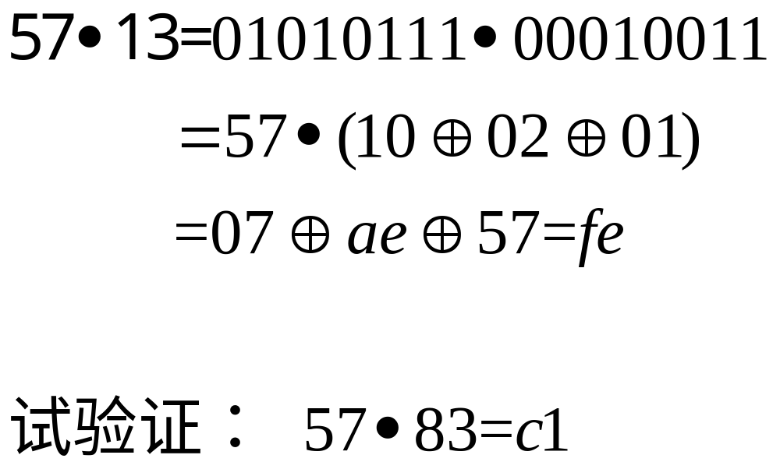
有限域GF(2⁸)
可见，根据“被乘字节”的不同，列出如上八个值，就可以计算任意乘法。

Slide 12
有限域GF(2⁸)——小结
字节对应于有限域GF(2⁸)中的一个元素
每个元素可以用一个系数在GF(2)中且次数小于8的多项式表示；也可以用数字表示
加法：多项式对应项系数模2加
乘法：多项式乘法再模m(x)

Slide 13
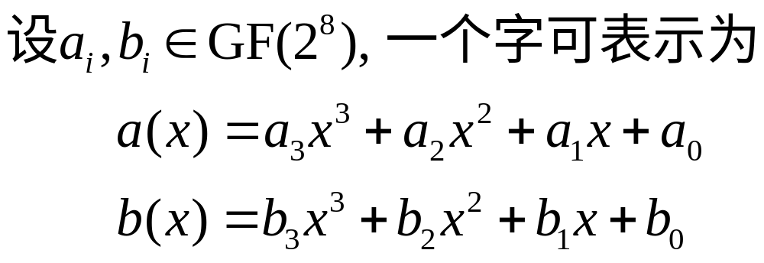
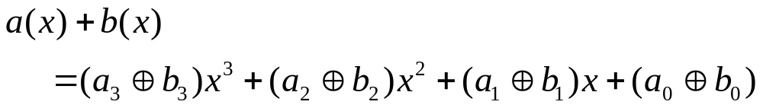
系数在GF(2⁸)中的多项式
字：系数在GF(2⁸)中并且次数小于4的多项式
加法：对应项系数相加即可

Slide 14
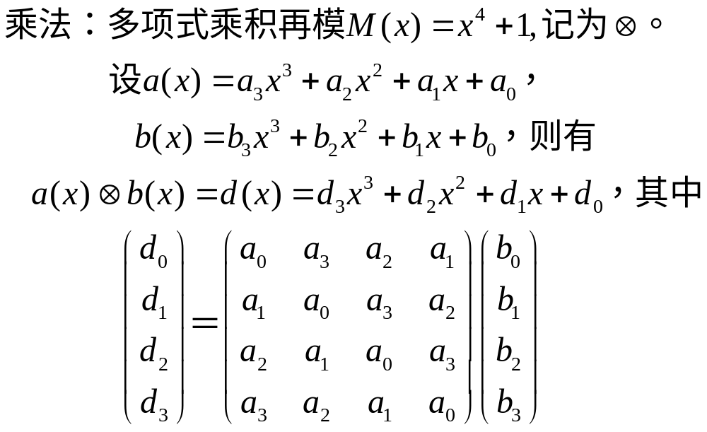
系数在GF(2⁸)中的多项式
注：这里矩阵运算中的加法和乘法均为有限域GF(2⁸)中定义的运算。

Slide 15
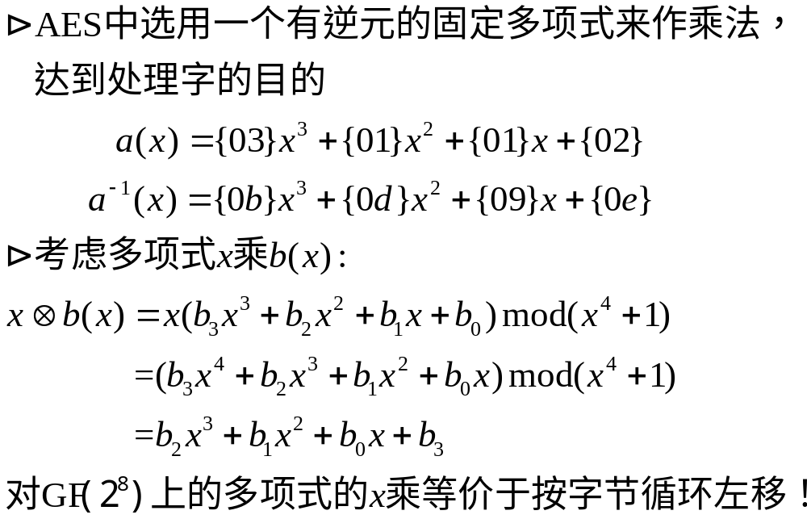
系数在GF(2⁸)中的多项式

Slide 16
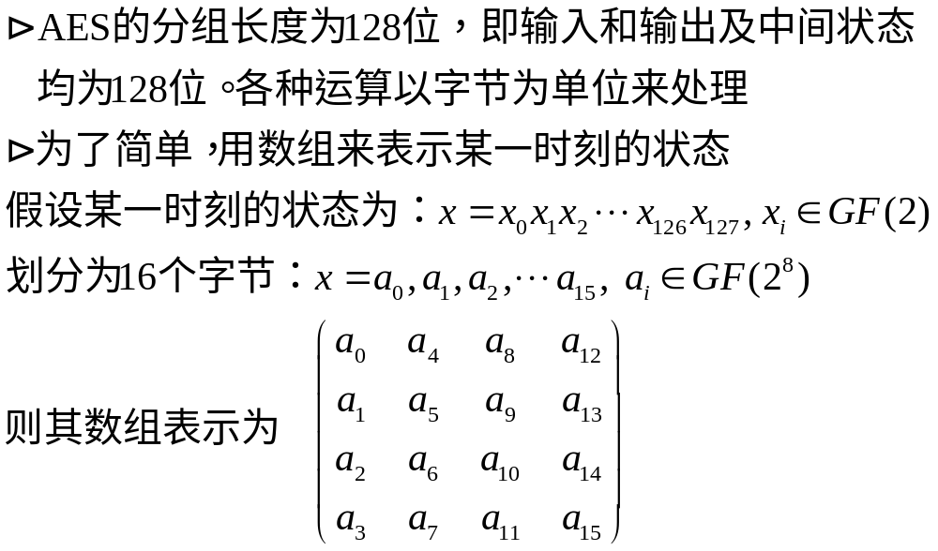
AES的输入输出和中间状态

Slide 17
AES的密钥长度和加密轮数
AES的密钥长度可以是128,192,256位，
密钥长度不同时需要加密的轮数不同。
AES的加密轮数N_{r}与密钥长度N_{k}的关系
密钥长度
(N_{k}个字）
分组长度
(N_{b}个字）
加密轮数N_{r}
AES-128
4
4
10
AES-192
6
4
12
AES-256
8
4
14
注：这里只考虑了常用的分组长度，即128位。与课本上的描述有所不同。

Slide 18
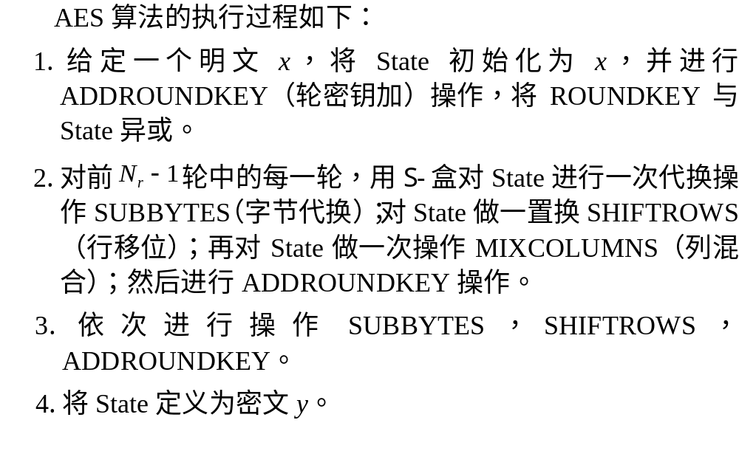
AES的总体描述

Slide 19
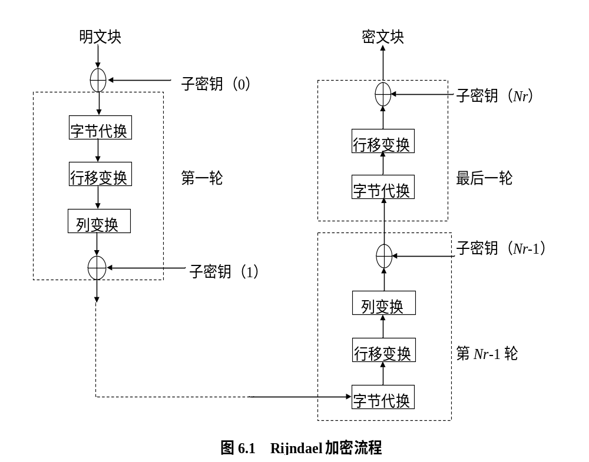
AES的流程图

Slide 20
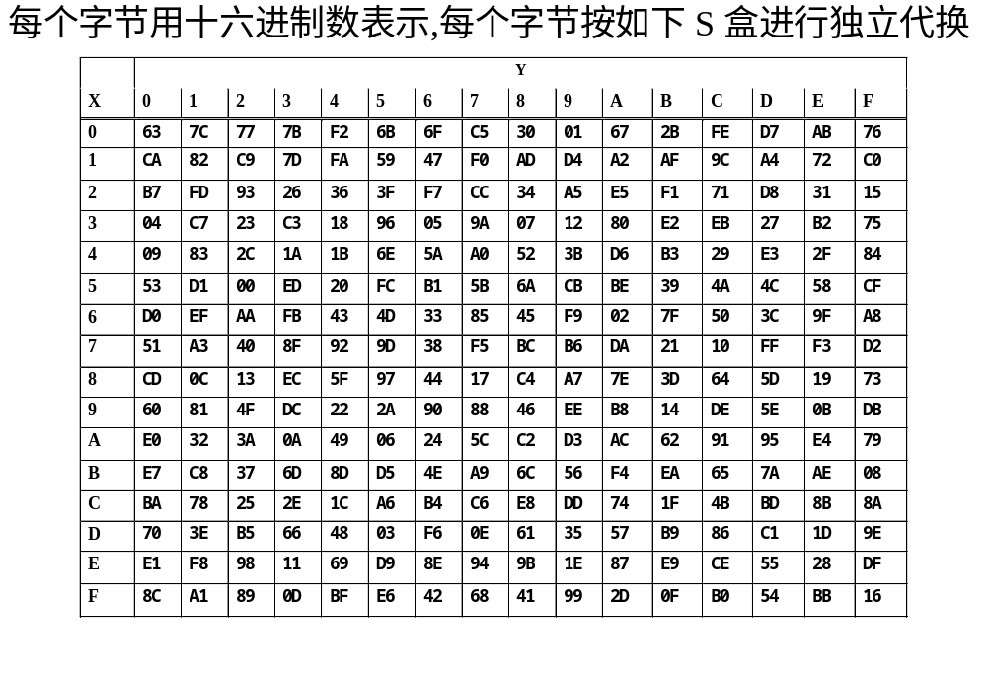
SUBBYTES

Slide 21
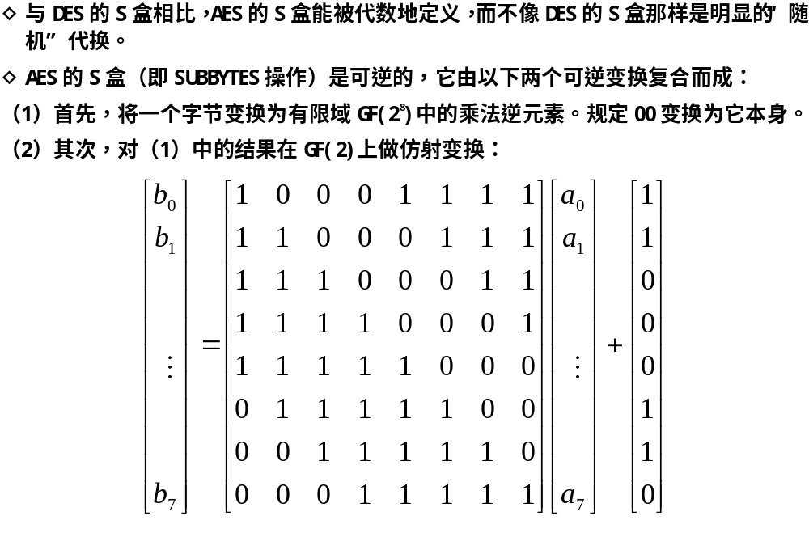
SUBBYTES

Slide 22
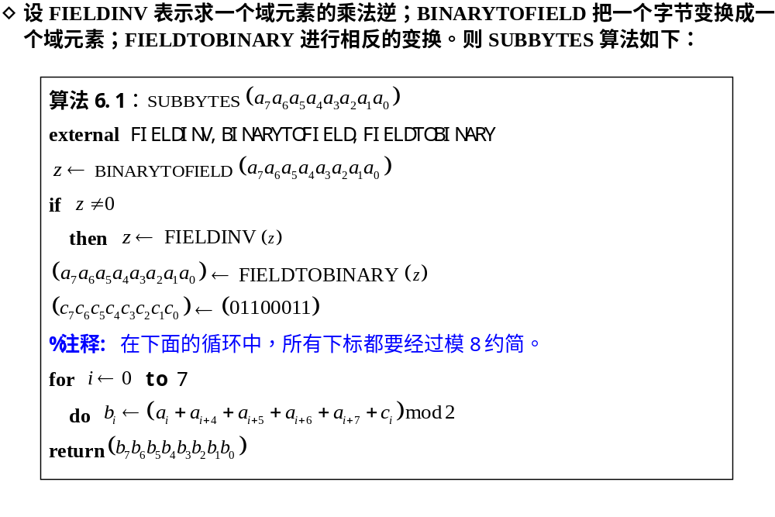
SUBBYTES

Slide 23
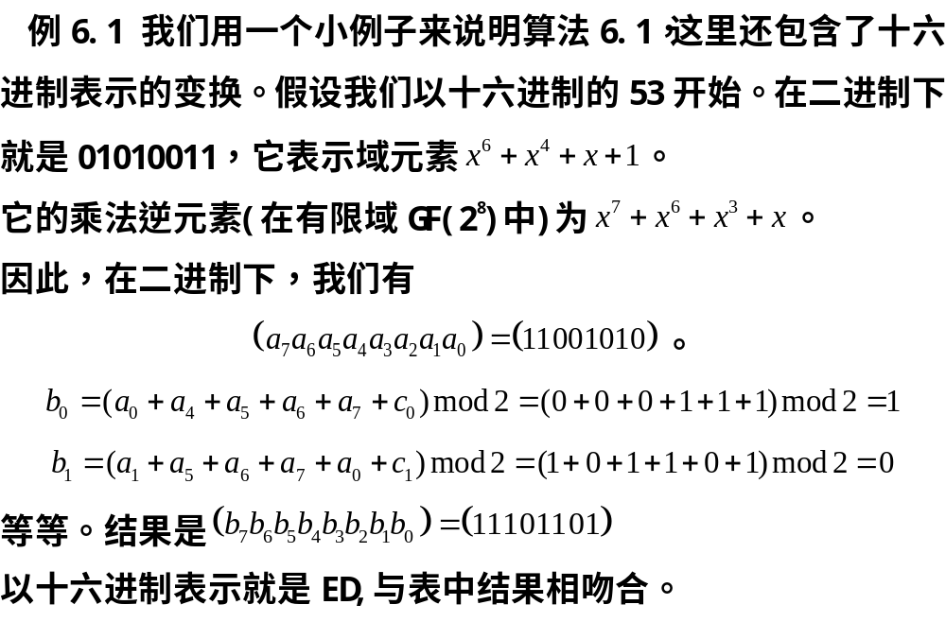
SUBBYTES

Slide 24
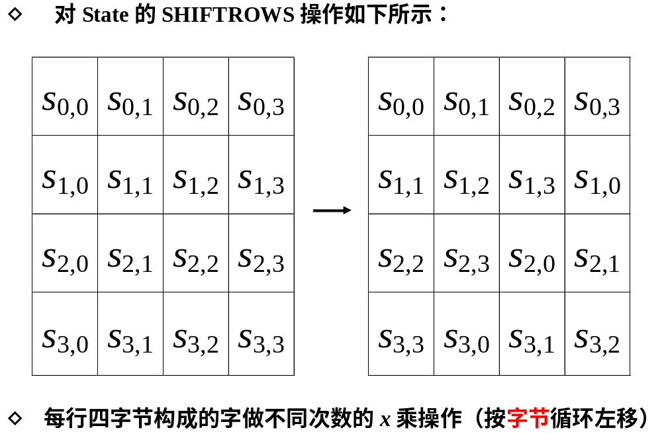
SHIFTROWS

Slide 25
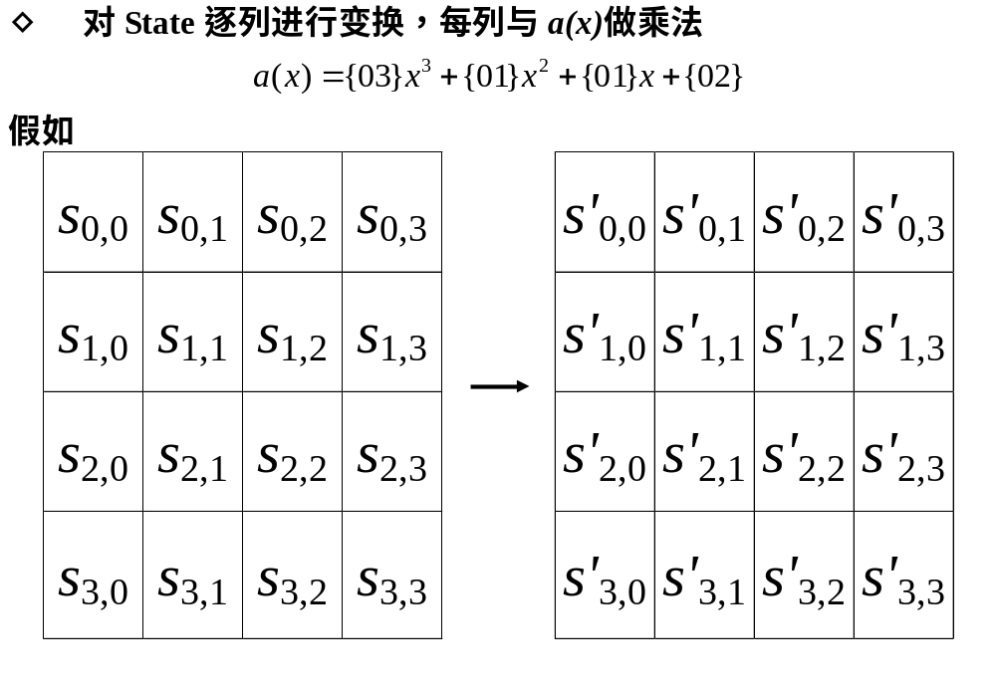
MIXCOLUMNS

Slide 26
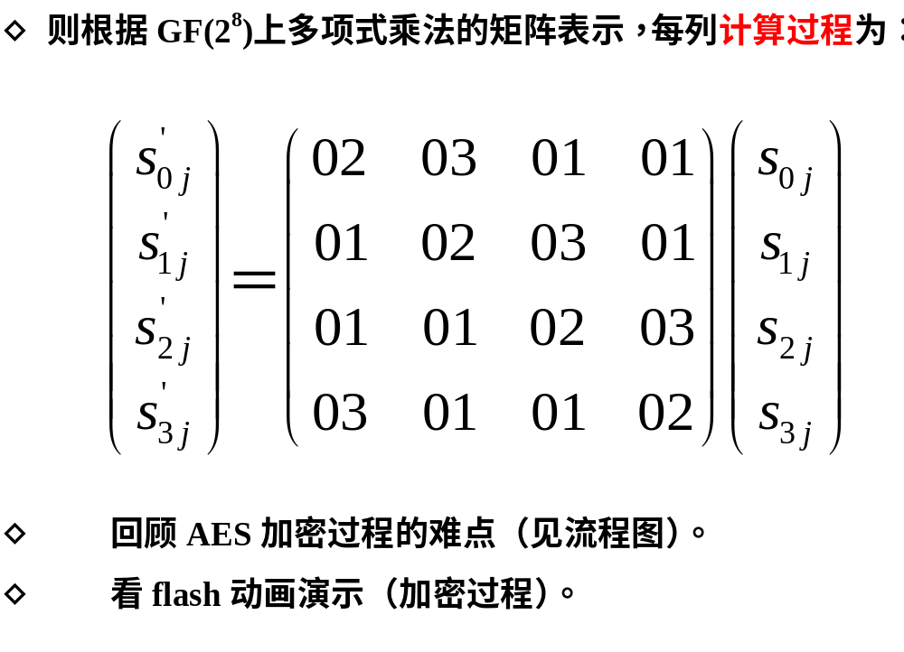
MIXCOLUMNS

Slide 27
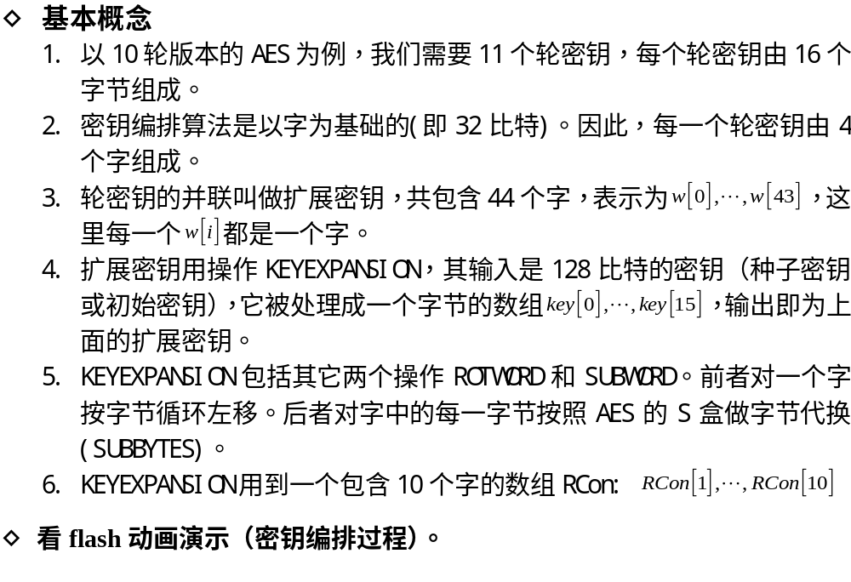
密钥编排方案

Slide 28
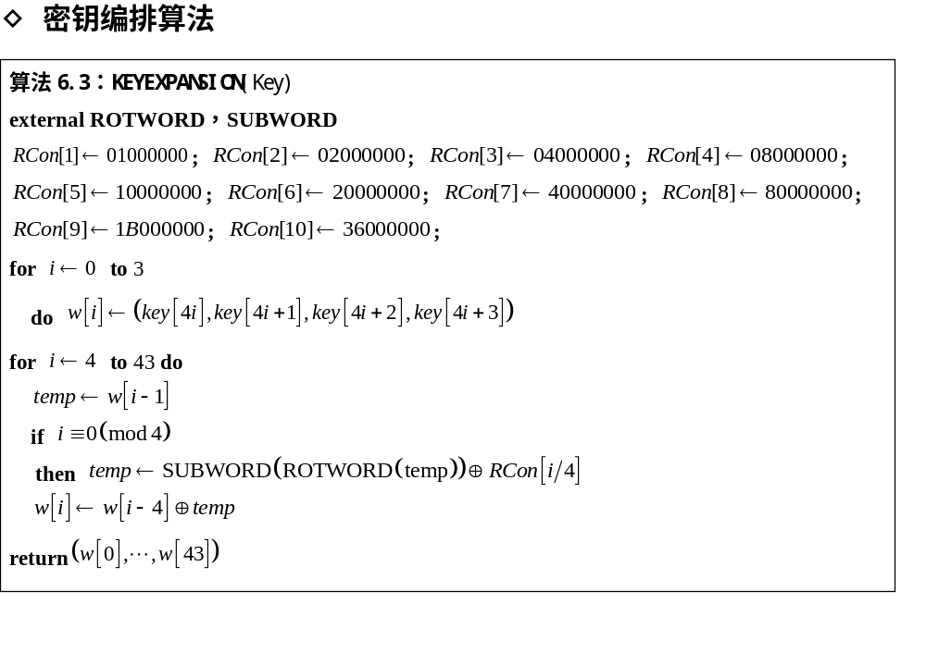
密钥编排方案

Slide 29
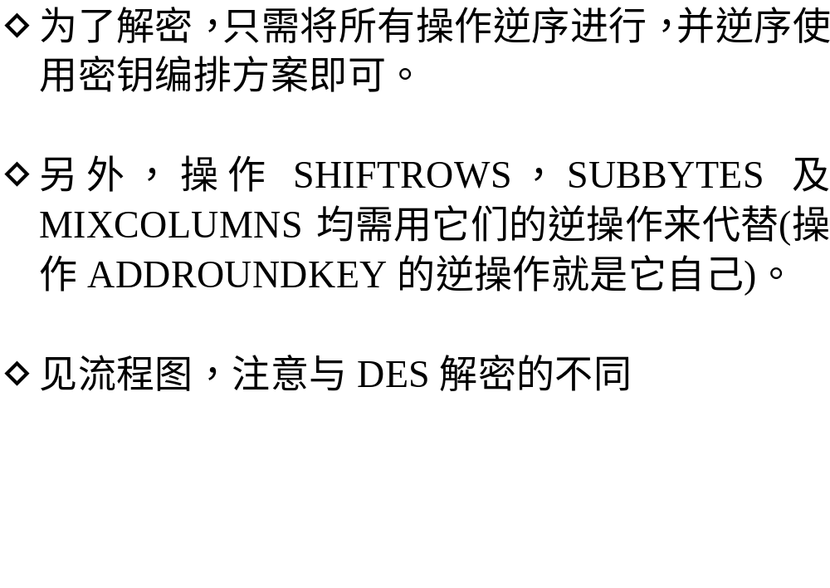
AES的解密

Slide 30
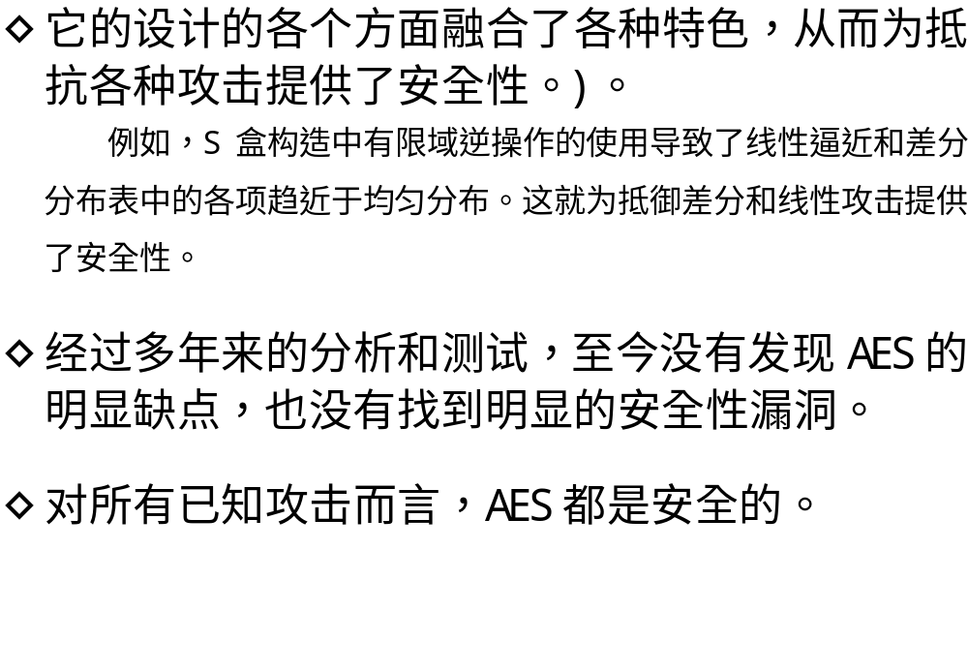
AES的抗攻击能力

Slide 31
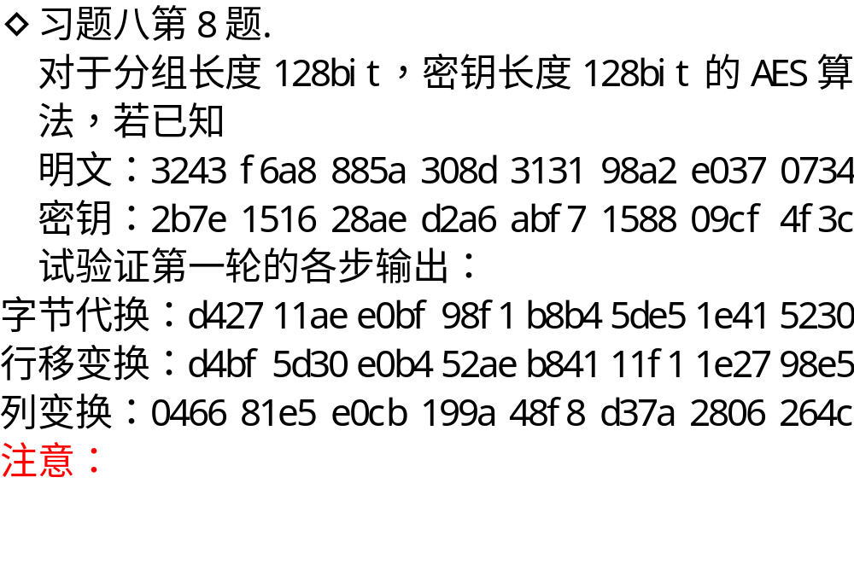
作 业

Slide 32
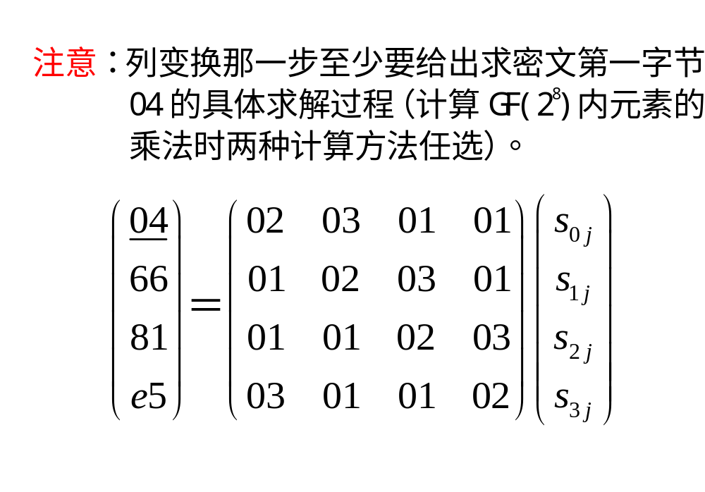
作 业

